Slide 1
по теме:
«Сложение и вычитание дробей
с одинаковыми знаменателями»
(урок путешествие по родному краю)
Математика 5 класс
Учитель математики Комарова Л.В.
МАОУ СОШ №73
2013 г.

Slide 2
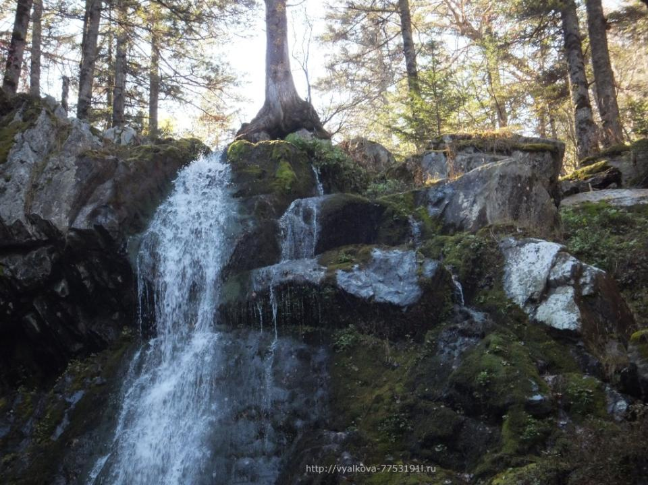
Любовь к родному краю-
Один из вернейших признаков любви к своей стране.
К.Г. Паустовский

Slide 3
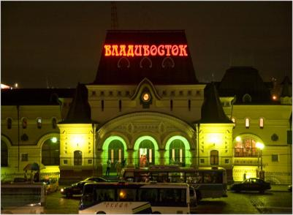
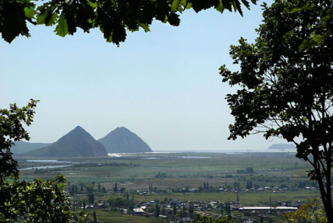
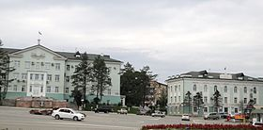
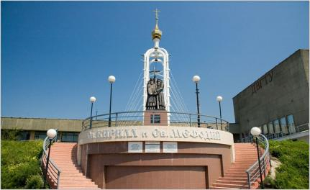
Наш маршрут
Блиц
турнир
Природа
края
Цифры
и
факты
знаменитые
люди

Slide 4
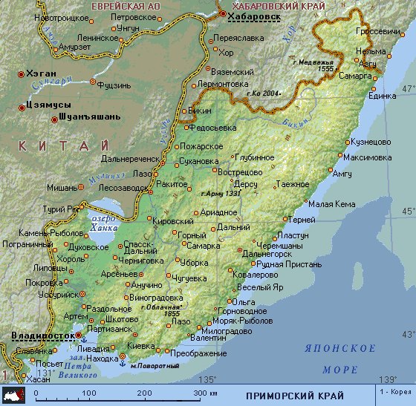
Пешему туристу, идущему со скоростью 5 км/час для совершения путешествия вдоль границы Приморского края потребуется около 600 часов. Какова длина границы Приморского края
3000 км.

Slide 5
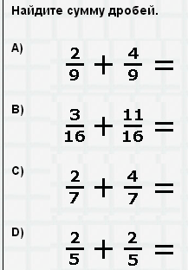
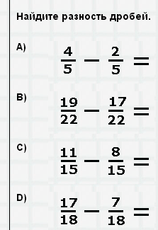
Определите самый загадочный хребет Приморского края
А
Ч
А
А
Л
Н
А
Д
З

Slide 6
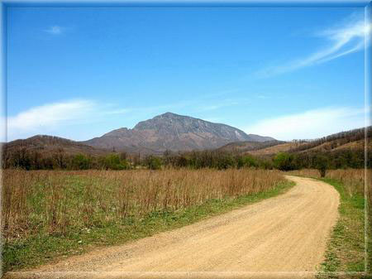
Существует легенда о том, как прелестная девушка и её молодой спутник сотоварищи путешествовали по хребту ЧАНДАЛАЗ. Случилось так, что девушка потерялась, и компания не смогла ее найти. И теперь, путешествуя по ЧАНДАЛАЗУ и оставаясь на ночевку в этом великолепии, путники предпочитают укладываться в палатке головой к выходу. Ибо боятся они, что тот юноша, потерявший в этих краях свою надежду и любовь, ночью вытянет путника из палатки, дабы в очередной раз разочароваться в облике спящего…

Slide 7
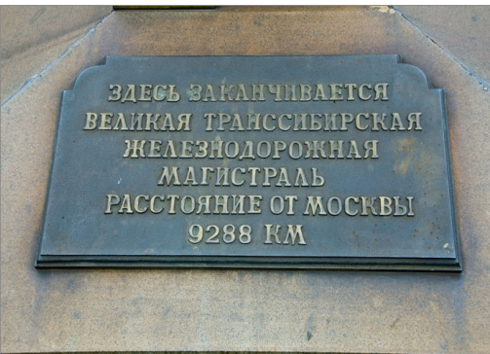
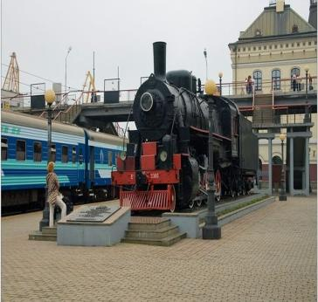
Расстояние от Владивостока до Москвы 9288 км, а до Хабаровска 764 км. На сколько больше расстояние до Москвы, чем до Хабаровска?
Ответ: 8524 км

Slide 8
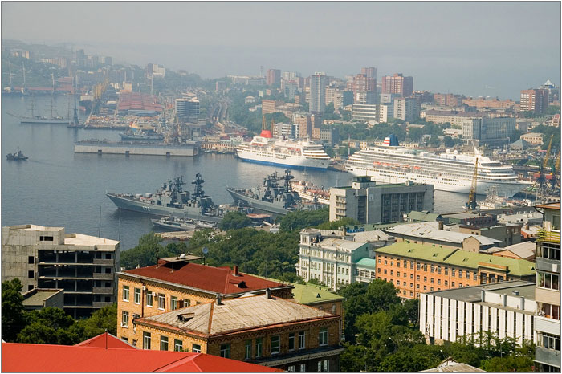
Ответ:
Владивостоку
Реши и узнай
152 г.
В салате 4/15 составляют помидоры, а 3/15 огурцы, остальную часть салата капуста. Какова масса капусты, если вся масса салата 285 г

Slide 9
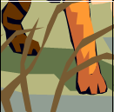
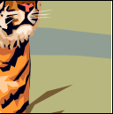
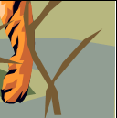
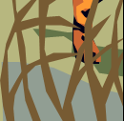
Восстанови картинку
1
4
2
5
3
6
1. 2. 3.
7
8
9

Slide 10
Решите уравнения и вы узнаете, какое растение является жемчужиной Приморского края
3
6
1
6
3
12
Л
М
Т

Slide 11
Решите уравнения и вы узнаете, какое растение является жемчужиной Приморского края
Л
5
9
7
9
4
10
А
О
О
Е

Slide 12
Решите уравнения и вы узнаете, какое растение является жемчужиной Приморского края .
Л
О
О
9
24
9
12
5
12
Х
К
с

Slide 13
Решите уравнения и вы узнаете, какое растение является жемчужиной Приморского края .
Л
О
О
с
9
24
2
24
5
24
М
К
Т

Slide 14
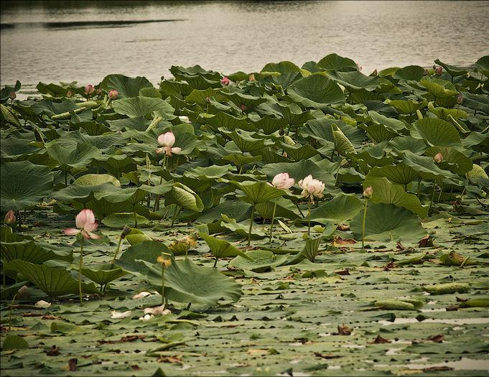
В древности лотос считали священным растением из-за его гелиотропизма — способности цветков поворачиваться за солнцем. Существовала легенда о счастливой стране лотофагов, жители которой, отведав лепестков лотоса, теряют память. Также это символ прохождения через все стихии: корнями он в земле, растёт в воде, цветёт на воздухе, а питают его огненные лучи Солнца. С лотосом связано несколько примет: быть обрызганным водой из озера, в котором растет лотос – к удаче, a повязать на куст ленточку в дни, когда лотос цветет - к исполнению заветного желания. Лотос цветет всего две недели в году, в начале августа, он покрывает озеро плотным ковром и аромат цветов разносится по всей округе. На Дальнем Востоке лотосы растут в бассейне Амура по нижнему течению реки Уссури, в озере Малая Ханка, где занимают большие пространства. Наиболее известные и легкодоступные места, где можно увидеть этот удивительный цветок: - Озеро Большое в селе Андреевка - Село Кронштадтка (Спасский район) - Село Лесное (Лесозаводский район) - Озеро Штаны в поселке Яковлевка Озеро Ханка

Slide 15
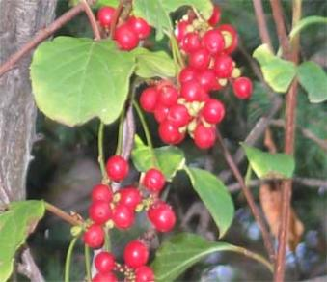
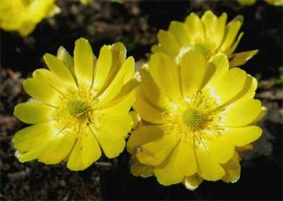
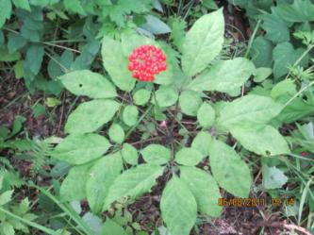
В мире лекарственных растений
Найди дробь,
равную
Какое растение носит название
корень жизни
Лимонник китайский
Женьшень
Горицвет Амурский

Slide 16
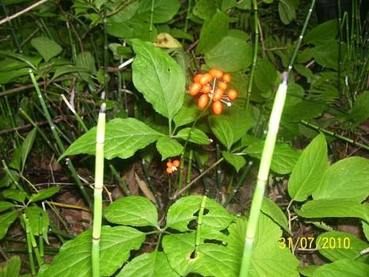
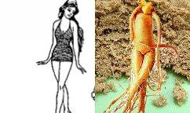
Лекарственные растения Приморского края славятся своей большой лечебной силой и богатым разнообразием. Подсчитано, что в Приморском крае можно использовать в лечебных целях 1132 вида. Из них очень широко применяется только 80 видов. Еще к ним относятся такие редкие и уникальные виды как женьшень настоящий (Панакс), имеющий по своему составу всю таблицу Менделеева. В составе корня женьшеня найдены все вещества нужные человеку. Недаром его называют корень человек или корень жизни. Об этом удивительном растении ходят вековые легенды. И произрастает настоящий женьшень только в Приморском крае. Хотя есть несколько его видов, которые растут и в Индии, и Канаде..

Slide 17
Разминка
Из-за парт мы выйдем дружно,
Но шуметь совсем не нужно,
Встали прямо,
ноги вместе,
Поворот кругом, на месте.
Хлопнем пару раз в ладошки.
И потопаем немножко.
А теперь представим, детки,
Будто руки наши – ветки.
Покачаем ими дружно,
Словно ветер дует южный.
Ветер стих.
Вздохнули дружно.
Нам урок продолжить нужно.
Подравнялись, тихо сели
И на доску посмотрели.

Slide 18
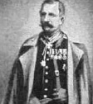
Решаем самостоятельно Кто является первооткрывателем бухты Находка
(48645:69-53820:78+78⋅309):3
705-Б, 75-Т, 690-О, 69- С, 24102-Л , 3042-П,15-Т,1395-ь,24117-И,8039-Н
705
690
24102
15
24117
8039
Б
О
Л
т
И
Н

Slide 19
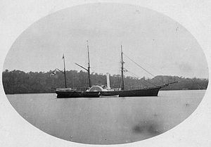
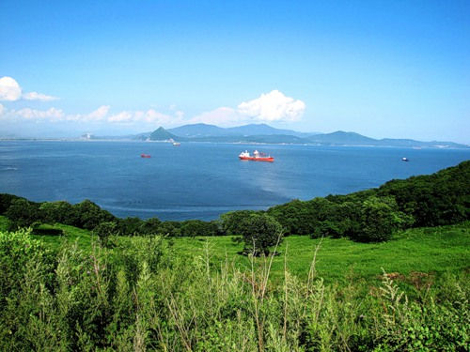
Александр Арсентьевич БОЛТИН
русский мореплаватель, командующий корвета «Америка» (1858-1867), первооткрыватель бухты Находка залива Америка. С 1849 г. служил мичманом на знаменитом фрегате «Паллада», позже совершил кругосветное путешествие. В ходе плавания на фрегате, один из мысов на Корейском полуострове был назван в его честь – мыс Болтина (ныне мыс Мусудан). В 1855 г. в звании лейтенанта выехал служить на Дальний Восток. 8 августа 1858 г. стал капитаном 1-го ранга и командиром пароходокорвета «Америка», на котором в 28 лет открывает бухту Находка, заливы Америка иОльга, другие прибрежные районы современного Приморского края и произвёл большую исследовательскую работу в заливе Петра Великого. С марта 1870 г. ушел в отставку. Последние годы жизни проживал в Одессе, где написал картину «Пароходокорвет "Америка"» которую в 1899 г. подарил Владивостоку.

Slide 20
Рефлексия
Моё настроение похоже на:
Солнышко ;
Солнышко с тучкой;
Тучку с дождиком;
Тучку с молнией.

Slide 21
Домашнее задание:
Составить текстовые задачи, примеры , с практическим содержанием по теме «Мой родной край»

Slide 22
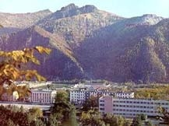
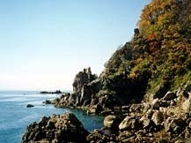
Мой друг! Что может быть милей
Бесценного родного края?
Там солнце кажется светлей,
Там радостней весна златая,
Прохладней лёгкий ветерок,
Душистее цветы, там холмы зеленее,
Там сладостней звучит поток,
Там соловей поёт звучнее,
Там всё нас может восхищать,
Там всё прекрасно, там всё мило,
Там дни, как молнии, летят,
Там нет тоски унылой,
Там наше счастие живёт,
Там только жизнью наслаждаться!

Slide 23
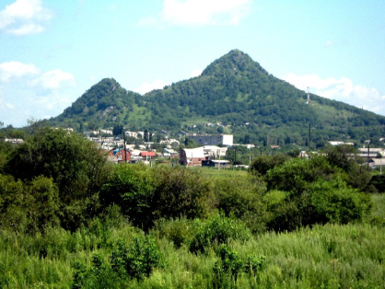
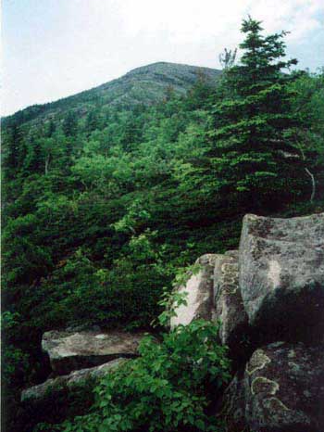
Спасибо за урок!

Slide 24
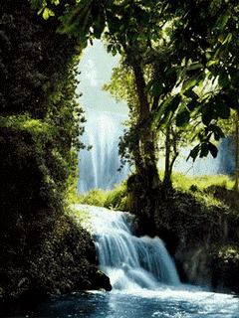
Источники
http://www.mochaloff.ru/vladivostok/
http://www.xn----7sblpdyjgfebf.xn--p1ai/
http://vyalkova-7753191l.ru/zhivaya-priroda-primorskogo-kraya-alekseevskiy-vodopad
Виленкин И.Я. И др. Математика 5.Мнемоза 2009г.
http://ru.wikipedia.org
http://www.altertravel.ru/view.php?id=155
http://botsad.ru/div_med32.htm
http://www.xn----7sblpdyjgfebf.xn--p1ai/index.php/lekarstv-pastenia
http://primorskiikr.ru/history/
http://persons-info.com/index.php?kwdtranslit=otkryvatel&pid=75734

